Slide 1



DERMATITIS ATOPIKOA: EGUNERAKETA 31 LIBURUKIA, 3.zk, 2023

Slide 2
AURKIBIDEA
SARRERA
DIAGNOSTIKOA
TRATAMENDUA
Neurri orokorrak
Tratamendu antiinflamatorio topikoa
Fototerapia
Tratamendu sistemikoa

Slide 3
SARRERA
Larruazaleko gaixotasun inflamatorio kroniko eta errepikatu bat da, eta prurito biziarekin eta larruazaleko lehortasunarekin azaltzen da
Prebalentzia haurren artean %20rainokoa da eta eta helduen artean % 2-10 artekoa
Etiopatogenia konplexukoa da eta faktore hauek bultzatzen dute DA garatzen: genetikoek, ingurumenekoek eta nahasmendu autoimmuneek eta askotan, gaixotasun atopikoak dituzten familietan agertzen da. Horrek larruazaleko hesiaren eta immunitate-sistemaren disfuntzioa eragiten du
Eragin nabarmena bizi-kalitatean izan dezake eta ondorio psikosozial negatiboak. Loaren erasana dermatitis atopikoaren sintoma oso arrunta izaten da adin pediatrikoan, eta haurren nahiz haien familien bizi-kalitatean eragiten du
INFAC honen helburua: DA duten pazienteak maneiatzeko gomendioak berrikustea eta eguneratzea da.

Slide 4
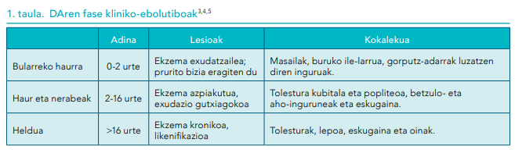
DIAGNOSTIKOA (I)
Diagnostikoa klinikoa da eta atopiaren aurrekariak dituzten pazienteetan, funtsezkoa da pruritoa eta morfologia eta banaketa tipikoak dituzten ekzema-lesio kronikoak edo errepikariak izatea diagnostikorako. Lesioak, eboluzio-denboraren arabera, honela sailkatzen dira:
- Akutuak: besikulazioa, exudatua, eskoriazioa
- Azpiakutuak: eritema-papulak, ezkatatzea, eskoriazioa
- Kronikoak: likenifikazioa, azala loditzea, papula fibrotikoak, tolesturak ugaritzea
Lesioak leku batean edo bestean agertuko dira pazientearen adinaren arabera; hiru fase kliniko-ebolutibo daude:
Notes:
He quitado porque no creo que aporte mucho
Las lesiones se clasifican según el tiempo de evolución en: Agudas: eritema, vesiculación, exudado, excoriación.
subagudas: pápulas eritematosas, descamación, excoriación.
crónicas: liquenificación, engrosamiento de la piel, pápulas fibróticas, aumento de pliegues.

Slide 5
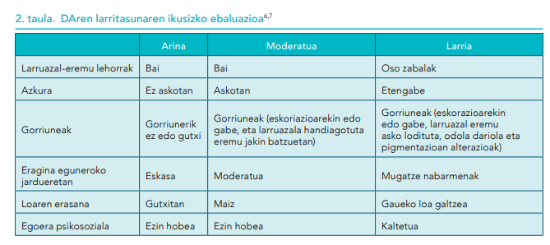
DIAGNOSTIKOA (II)
Gaixotasunaren larritasuna baliozkotzat jotako puntuazio-sistemen bidez ezartzen da; puntuazio-sistema horiek, batetik, sintomen eta zeinuen intentsitatean eta gaixotasunaren hedapenean oinarritzen dira —hala nola SCORAD (Scoring of Atopic Dermatitis) eta EASI (Eczema Area and Severity Score)— eta, bestetik, medikuaren balorazioetan, hala nola PGA (Physician Global Assessment)
NICEk ekzemaren larritasuna ikusita ebaluatzeko gida praktiko bat proposatu du; horren barruan sartzen da gaixotasunak bizi-kalitatean eta ongizate psikosozialean duen eragina ebaluatzea ere:

Slide 6
TRATAMENDUA (I)
Helburuak:
- sintomak gutxitzea
- exazerbazioak prebenitzea
- tratamenduak eragindako ondorio kaltegarri ahalik eta gutxien izatea
DA gaitz kroniko bat denez, tratamendua epe luzera planifikatu behar da, eta segurtasunari arreta berezia jarri behar zaie
Faktore asko kontuan hartuta heldu behar zaio gaixotasunari:
-faktore eragileak saihestu
-pazienteak eta senideak hezi eta
-inflamazioa farmakologikoki tratatu

Slide 7
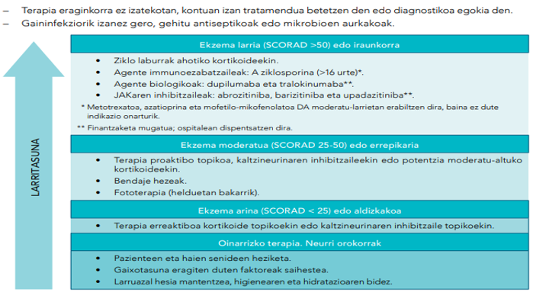
TRATAMENDUA (II)

Slide 8
TRATAMENDUA (III): NEURRI OROKORRAK (I)
Pazienteen eta haien senideen heziketa:
Gaixotasuna nolakoa den ulertzeak, zeharka bada ere, familia-ingurunea hobetuko du eta, beraz, baita bizi-kalitatea ere
DA hobera egiten du tratamenduaren betetze egokiarekin. Horrenbestez, familiako eguneroko ohituren parte izan behar du tratamenduak, eta haurra gaixotasunaren zainketan inplikatu behar da
Gaixotasuna eragiten duten faktoreak saihestea:
Azala gehiegi bustitzea eta, ondoren, ez hidratatzea
Giro lehorra eta muturreko tenperaturak izatea
Narritagarri mekanikoak (arropa estuegia eta beroegia, artilezko eta zuntz sintetikozko ehunak): ahal dela kotoizko jantziak erabili behar dira
Narritagarri kimikoak: arropa lehen aldiz erabili aurretik garbitzea komeni da eta garbitzeko, xaboi ez-detergenteak edo detergente leunak erabili behar dira, eta ez da leungarririk erabili behar
Alergenoak paziente sentsibilizatuetan

Slide 9
TRATAMENDUA (IV): NEURRI OROKORRAK (II)
Larruazal hesia mantentzea, higienearen eta hidratazioaren bidez:
Produktu hidratatzaileak egunero erabiltzeak:
DAren larritasuna hobetu egiten du
tratamendu antiinflamatorio topikoen ekintza areagotzen du
agerraldien maiztasuna eta kortikoideen erabilera murrizten du
Gomendatzen dira krema emolienteak (glizerola), hezegarriak (urea, azido laktikoa) ematea bainatu eta berehala, larruazala apur bat heze dagoela eta batzuetan, agente oklusiboak erabil daitezke (baselina, dimetikona), geruza korneoko ura lurruntzea eragozten baitute. Ez da gomendatzen larruazala handituta dagoenean erabiltzea (agerraldian), gaizki toleratzen baitira
Agerraldi akutua tratatu ondoren, egunean bitan aplikatzea gomendatzen da, mantentze-tratamendu gisa

Slide 10
TRATAMENDU ANTIINFLAMATORIO TOPIKOA (I)
Inflamazioa da gaixotasunaren oinarri kliniko eta histologikoa, zeinak pruritoa eta pazientearen ondoeza eragiten baititu. Horrela, inflamazio-prozesua egoki maneiatzen bada, arindu egingo da pazientearen egoera
Kortikoide eta kaltzineurinaren inhibitzaile topikoen aplikatzea:
eraginkorrak gertatu dira inflamazioa eta pruritoa gutxitzeko
modu osagarrian erabili behar dira eta aplikazioa aldi desberdinetan egin behar da

Slide 11
TRATAMENDU ANTIINFLAMATORIO TOPIKOA(II)
Kortikoide topikoak (KT)
Agerraldi akutuetan (terapia erreaktiboa) aukerako tratamendua da (egunean behin edo bitan )
Agerraldia arintzen denean, mantentze-tratamendua egin daiteke KT astean bitan emanda (terapia proaktiboa), berriz gaixotzeak gutxitzen eta pazienteen bizi-kalitatea hobetzen saiatzeko
Formulazio eta presentazio desberdinak dituzten printzipio aktiboak daude. KTen potentziaren eta formulazio galenikoaren, pazientearen adinaren eta kaltetutako eremu anatomikoaren arabera hautatuko da bat edo beste

Slide 12
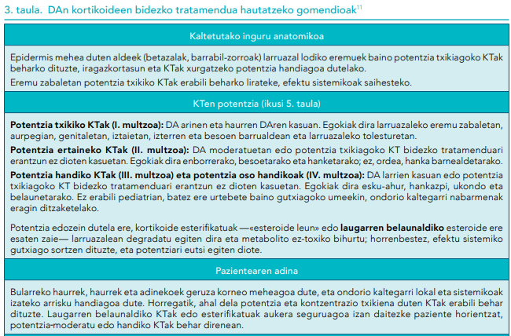
TRATAMENDU ANTIINFLAMATORIO TOPIKOA (III)
Kortikoide topikoak (KT)

Slide 13
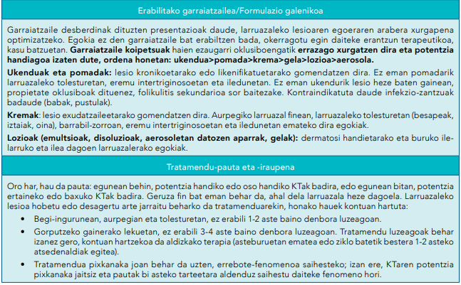
TRATAMENDU ANTIINFLAMATORIO TOPIKOA (IV)
Kortikoide topikoak (KT)

Slide 14
TRATAMENDU ANTIINFLAMATORIO TOPIKOA (V)
Kortikoide topikoak (CT): ondorio kaltegarriak
Larruazalaren morfologian anormaltasunak (atrofia, telangiektasiak, pseudoorbainak, ekimosiak, hipertrikosia eta ildaskak, besteak beste): Efektu horien intentsitatea KTaren potentziaren, larruazal eremuaren eta pazientearen adinaren araberakoa izaten da. Iraupen luzeko tratamenduetan, alterazio horien agerpena zaintzea komeni da
Maila sistemikoan potentzia handiko eta oso handiko KTek, gorputz-eremu zabaletan aplikatzen direnean, adrenalak ezabatzea eragin dezaketela, lehenago ekartzen dute bere onera hesi epidermikoa, eta horrek xurgapen sistemikoa mugatzen du, eta, beraz, ondorio kaltegarri hori izateko arriskua gutxitzen

Slide 15
TRATAMENDU ANTIINFLAMATORIO TOPIKOA (VI)
Kaltzineurinaren inhibitzaile topikoak: takrolimusa eta pimekrolimusa
Haurrentzat eta helduentzat indikatuak daude agerraldi akutuak tratatzeko. Egunean bitan aplikatu behar dira kaltetutako eremuetan
2. aukerako tratamendua kortikoide topikoak eraginkorrak izan ez direnerako, kontraindikatuta daudenerako edo segurtasun-arazoak dituztenerako
Potentzia baxu edo moderatuko kortikoide topikoen antzeko efikazia dutela erakutsi dute
Takrolimus pomada % 0,1ean pimekrolimus krema baino eraginkorragoa izan daiteke, baina azken hori hobeto toleratzen dela dirudi

Slide 16
TRATAMENDU ANTIINFLAMATORIO TOPIKOA (VII)
Kaltzineurinaren inhibitzaile topikoak: takrolimusa eta pimekrolimusa
Gehien ikusi diren ondorio kaltegarriak, aplikazio-eremuan erredura-sentsazioa eta larruazalaren narritadura dira (handiagoa takrolimusarekin), nahiz eta efektu horiek automugatuak izan eta tratamendua hasi eta 5-7 egunera desagertzen diren
Gaur egun, ez da behin betiko kausa-erlaziorik ezarri kaltzineurinaren inhibitzailearen eta larruazaleko minbiziaren edo linfomen artean loturaren bat (AEMPSen segurtasun-oharra)
Garrantzitsua da larruazala eguzkitatik babestea eta tratamenduan fototerapia saihestea gomendatzen da

Slide 17
TRATAMENDU ANTIINFLAMATORIO TOPIKOA (VIII)
Bilgarri hezearen terapia (wet-wrap terapia) / Bendaje hezeak
Agente topiko bat ematen zaio larruazalari (eskuarki, potentzia txikiko edo ertaineko kortikoide bat) 1-24 orduz ,eta estali egiten da kotoizko arropekin, gazekin edo bendaje hezeekin (lehenengo geruza), ondoren, gainetik, beste geruza lehor bat jartzen da (bigarren geruza). Aste batzuetan egin daiteke, beharrezkoa dela ikusten bada
Aplikatutako medikamentua gehiago barneratzea eta ur gutxiago galtzea lortzen da, larruazala gehiago hidratatzea lortuz
Bilgarri hezeen eraginkortasunari buruzko datu gutxi dago eta funsgabeak dira eta gehienak paziente pediatrikoenak dira, baina badirudi kortikoide topikoak, emolientedunak edo gabeak, hobeak direla emolienteak bakarrik dituzten bilgarriak baino
DA arinaren kasuetan, zalantzan jartzen da nolako onura dakarren eskatzen duen ahaleginaren eta denboraren aldean. DA moderatu-larria duten pazienteentzat baliagarria izan daiteke

Slide 18
FOTOTERAPIA
DA moderatu-larria duten paziente heldu eta nerabeentzat, tratamendu topikoarekin bakarrik kontrolatu ezin badira, B motako banda estuko izpi ultramoreekin egindako fototerapia (UVB-NB/NB-UVB) edo dosi ertaineko A1 izpi ultramoreekin egindakoa (UVA1) aukera terapeutikoak izan daitezke
12 urtetik beherakoentzat ez dago gomendatuta segurtsasunari buruzko datu gutxi egoteagatik
Pauta: astean 2 edo 3 aldiz ematen da, eta saio bakoitzean dosia handitu egiten da pixkanaka
Tratamendua kortikoide topikoekin konbina daiteke, eta emolienteak erabiltzea ere beharrezko gerta daiteke, fototerapiak larruazaleko lehortasuna areagotu egiten duelako
Fototerapian, kaltzineurinaren inhibitzaile topikoak ez erabiltzea gomendatzen da
Kartzinogenizitate-azterlanek adierazten dutenez, fototerapiak ez dirudi melanomaren eta larruazaleko beste minbizi batzuen arriskua areagotzen duenik. Hala ere, urtero azterketa dermatologikoa egitea gomendatzen da

Slide 19
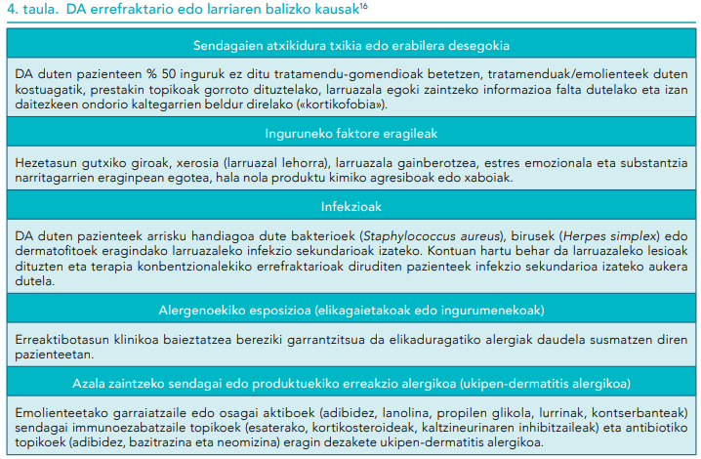
TRATAMENDU SISTEMIKOA(I)
DA tratamendu topikoekin edo fototerapiarekin behar bezala kontrolatzen ez denean, fototerapiarik eskura ez dagoenean edo kortikoide topikoaren kantitate handiak behar direnean gorpuz-eremu handietarako eta denbora luzean eman behar denerako, izan daiteke baliagarria tratamendu hau
Tratamenduaren beste maila batzuetara pasatu aurretik, egiaztatu behar da gaixotasun larri eta errefraktarioa ez dela saihestu edo tratatu daitezkeen faktoreen ondorioz gertatu

Slide 20
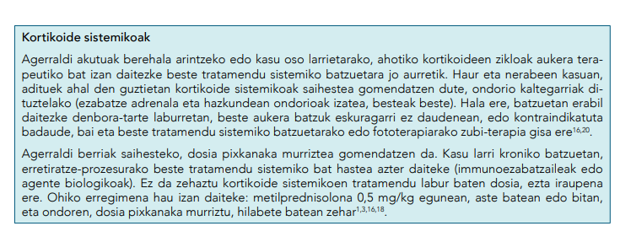
TRATAMENDU SISTEMIKOA(II)

Slide 21
TRATAMENDU SISTEMIKOA (III)
Immunoezabatzaileak: ziklosporina
DA larriaren lehen aukerako tratamendua terapia sistemikoa behar denean, baita 16 urtetik beherakoentzat gomendatuta ez badago ere
Tratamendu topikoa ziklosporinarekin batera egin behar da, emaitza klinikoak hobetzen dituelako eta beharrezkoa den ziklosporina-dosia murrizten
Tratamenduen iraupena: 8 asteko terapia lesioak argitzeko nahikoa izan badaiteke ere, urtebete bitarteko tratamendua eraginkorra eta ondo toleratua dela ikusi da, betiere ondorio kaltegarriak kontrolatzeko monitorizazio-jarraibideak betetzen badira (nefrotoxikotasuna eta HTA)
Tratamendua eten ondoren, ohikoak dira errezidibak, ziklosporinaren efektua berehala gutxitzen delako
Ez da gomendatzen ziklosporina eta fototerapia-pautak batera erabiltzea
Beste inmunoezabatzaileak: Metotrexatoa, azatioprina eta mofetil mikofenolatoa immunoezabatzaileak dira, zeinak DA moderatua edo larria tratatzeko ere erabiltzen diren, nahiz eta indikazio onarturik ez izan

Slide 22
TRATAMENDU SISTEMIKOA (IV)
Agente biologikoak: dupilumaba eta tralokinumaba
Paziente helduetan eta 12 urtetik gorako nerabeetan DA moderatu-larria tratatzeko baimenduta daude. Dupliumaba 6-11 urteko umeen DA larria tratatzeko baimenduta ere badago
Larruazalpetik administratzen dira, eta kortikoide topikoekin eta kaltzineurinaren inhibitzaile topikoekin batera erabil daitezke
Tratamendua etetea gomendatzen da 16 asteko tratamenduaren ondoren erantzunik eman ez duten pazienteei
Ospitalean dispentsatzen dira eta finantzaketa-baldintza mugatuak dituzte. Larritasun-irizpide jakin batzuk betetzen dituzten eta aurretik ziklosporinarekin tratatuak izan eta erantzun desegokia izan duten edo ziklosporina erabiltzea kontraindikatuta duten pazienteen DA larriaren tratamendurako finantzatzen dira soilik
Ondorio kaltegarri ohikoenen artean konjuntibitisa eta, gutxiagotan, keratitisa nabarmentzen dira. Bi horien tratamendurako, aldi berean malko artifizialak erabiltzea gomendatzen da, eta tratamendu estandarrarekin konpontzen ez den konjuntibitiserako, azterketa oftalmologikoa egitea. Konjuntibitis kronikoen epe luzeko eragina ezezaguna da

Slide 23
TRATAMENDU SISTEMIKOA (V)
JAKaren (Janus kinasa) inhibitzaileak: abrozitiniba, barizitiniba eta upadazitiniba
Tratamendu sistemikorako hautagai diren paziente helduen DA moderatu eta larrietarako daude baimenduta. Upadazitiniba 12 urtetik gorako haurrentzat ere baimenduta dago
Ahotik administratzen dira (abantaila eragile biologikoekin alderatuta) eta monoterapian edo kortikoide topikoekin batera edo Kaltzineurinaren inhibitzaile topikoekin batera erabil daitezke
Aztertzekoa da tratamendua etetea onura terapeutikorik erakutsi ez duten pazienteei barizitinibarekin tratatzen hasi eta 8 asteren ondoren, upadazitinibarekin tratatzen hasi eta 12 asteren ondoren eta abrozitinibarekin tratatzen hasi eta 24 asteren ondoren

Slide 24
TRATAMENDU SISTEMIKOA (VI)
JAKaren (Janus kinasa) inhibitzaileak: abrozitiniba, barizitiniba eta upadazitiniba
Ospitalean dispentsatzen dira eta finantzaketa-baldintza mugatuak dituzte: larritasun-irizpide jakin batzuk betetzen dituzten eta aurretik ziklosporinarekin tratatuak izan eta erantzun desegokia izan duten edo ziklosporina erabiltzea kontraindikatuta duten pazienteen DA larriaren tratamendurako finantzatzen dira soilik
Aukera bat izan daitezke dupilumabarekiko eta tralokinumabarekiko intolerantzia duten pazienteentzat, nahiz eta segurtasun-profil okerragoa izan
AEMPSek (Segurtasun-oharra: MUH(FV), 08/2022) gomendatzen da banaka ebaluatzea farmako horiek beste gaixotasun inflamatorio kroniko batzuk dituzten pazienteengan zer onura-arrisku duten, neoplasia gaiztoak, gertaera kardiobaskular larriak, infekzio larriak, tronboenbolismo benosoak izateko arriskua eta hiltzeko arriskua dutelako

Slide 25

Informazio gehiagorako eta bibliografia…
INFAC 31 liburukia, 2 zk - 2023

